Slide 1
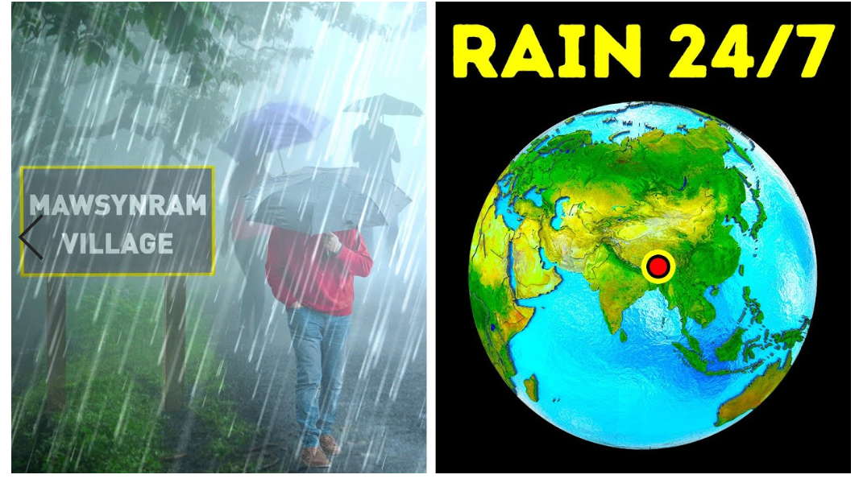
Prediction Of Rain
The wettest place on earth
Will It Be
Rain Tomorrow ?

Slide 2
החלטתי לעשות כעבודת חקר – חיזוי של גשם לפי ייצוא נתוני מזג האוויר מאתרי מזג האוויר שונים.
בחיפושים רבים באינטרנט הבנתי שיהיה לי יותר קל לייצא את הנתונים של מזג האוויר באמצעות API. אשר מייצא את הנתונים לרוב בפורמט ג'ייסון.
עברתי לא מעט אתרים – ורובם לא יכלו לתת לי את המענה לכמות הימים שאני צריכה. התחייבתי להוציא בעבודה לפחות 5000 ימים ועליהם נתונים שונים – כגון כמות הגשם באותו יום, לחץ אוויר, מידת מעוננות, מהירות הרוח, טמפ מינימום, מידת הלחות, נקודת הטל ועוד.
כל האתרים לא איפשרו ואף חסמו ייצוא כמות כזו של מידע. חלקם אפילו דרשו סכום כסף רב. לבסוף החלטתי להוריד קובץ CSV בשביל ההתחלה ובהמשך למצוא דרך לייצא את הנתונים.

Slide 3
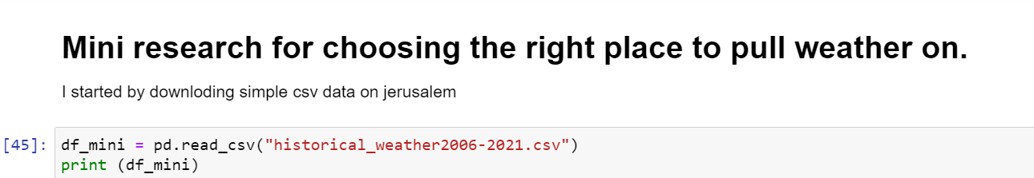
התכנון הראשוני היה לחזות את הגשם למחרת בעיר : ירושליים.
ייצאתי מידע מאתר world weather online בצורת CSV – משנת 2006. הקובץ ייצא לצערי גם מדידות טמפ שונות לאותו יום – פעם בשלוש שעות. מה שיצר קובץ כבד.
ביצעתי ניקוי נתונים בסיסי – כמו הורדת עמודות עם ערכים שחוזרים על עצמם, שורות שלמות שהערכים בהן NULL, שינוי פורמט סטרינג של תאריכים הימים והשעות לפורמט תאריך. כמו כן לקחתי ממוצע נתונים של אותו יום והפכתי אותם לנתון אחד אודות אותו יום (במקום כל כמה שעות).

Slide 4
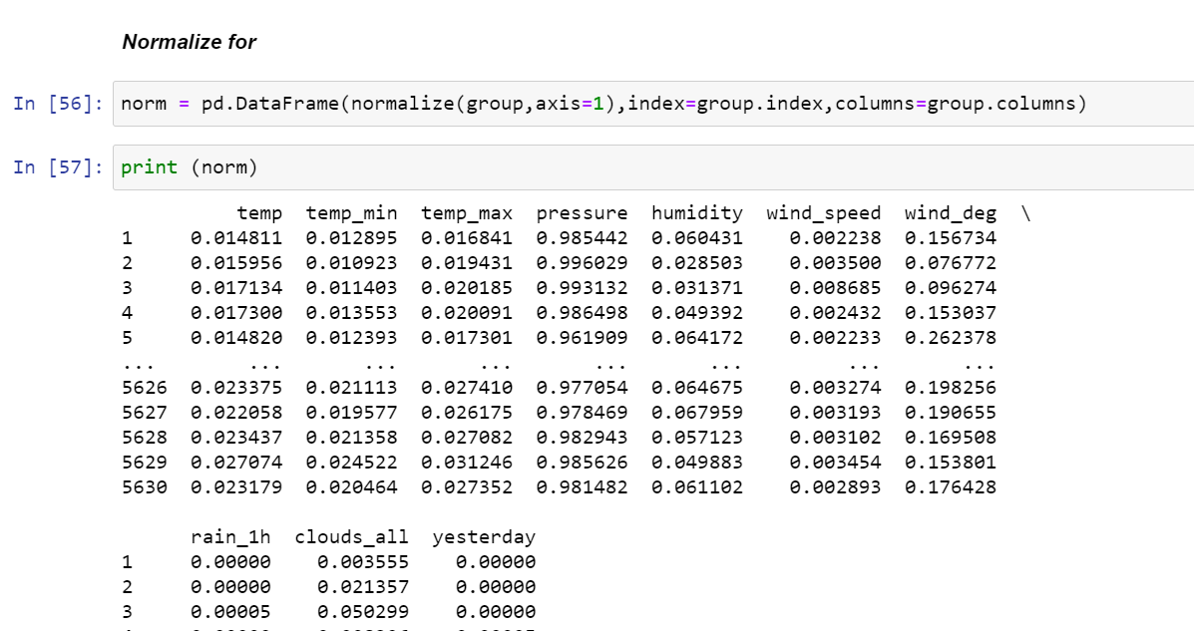
ביצעתי נורמליזציה, היה נראה לי הגיוני שנתונים בטווחי גודל שונים – טמפ – מעלות C, כמות גשם MM , מידת המעוננות באחוזים – יש לעשות עליהם נורמליזציה, כלומר להשתמש בסולם מדידת ערכים משותף, מבלי לעוות את ההבדלים בטווחי הערכים או לאבד מידע. לרוב עושים זאת לפני שימוש בלמידת מכונה.

Slide 5
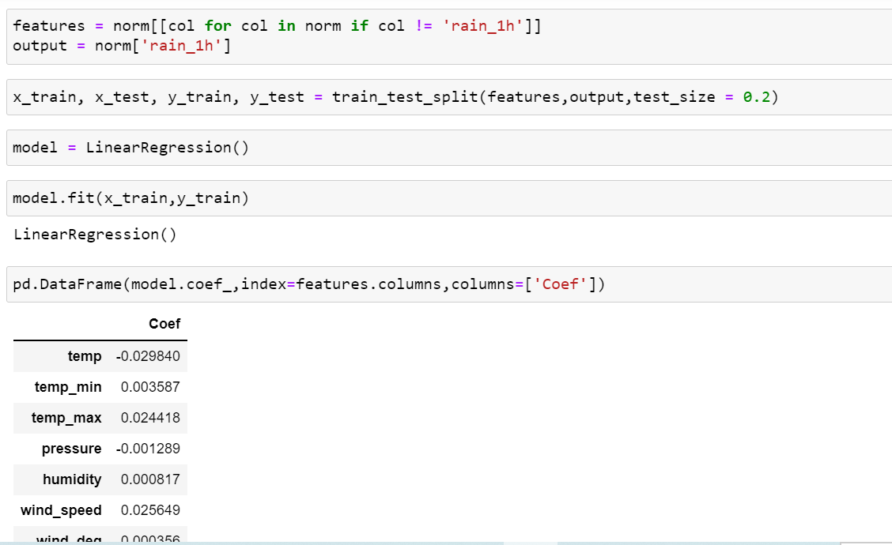
מכיוון ושימוש בלמידת מכונה מסוג רגרסיה ליניארית – נחקק לי הכי חזק בזכרון וגם היה נדמה שמכיוון ורוב הערכים שלי הם מספריים – יהיה נכון להשתמש כאן ברגרסיה ליניארית.
לקחתי במקרה זה את כל העמודות שאינן עמודת כמות הגשם = כמשתנים בלתי תלויים.
עמודת הגשם = המשתנה התלוי.
בחרתי כי כמות הנתונים שהוא ייקח מה-dataframe כאימון/ למידה יהיה ביחס של 0.8 ל-0.2 אחוז בחינה.

Slide 6
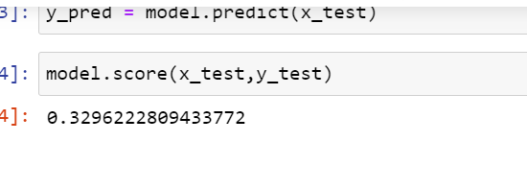
ייצרתי מודל ובדקתי את רמת הדיוק שלו – האם מה שהמודל חזה מבחינת ירידת גשם – באותם ימים באמת ירד גשם ?
המודל היה לא מדויק – והראה 0.32 כאן הפסקתי.
הבנתי כי ככל הנראה מכיוון ויש מעט מאוד ימים של גשם בירושליים ביחס לכמות הימים שיצאתי – למודל יהיה קשה לדייק מבחינת חיזוי גשם.
בשל כך בחרתי ללכת לקיצון השני – חיזוי גשם במקום הגשום ביותר בעולם – הכפר מאוסינרם שבהודו.

Slide 7
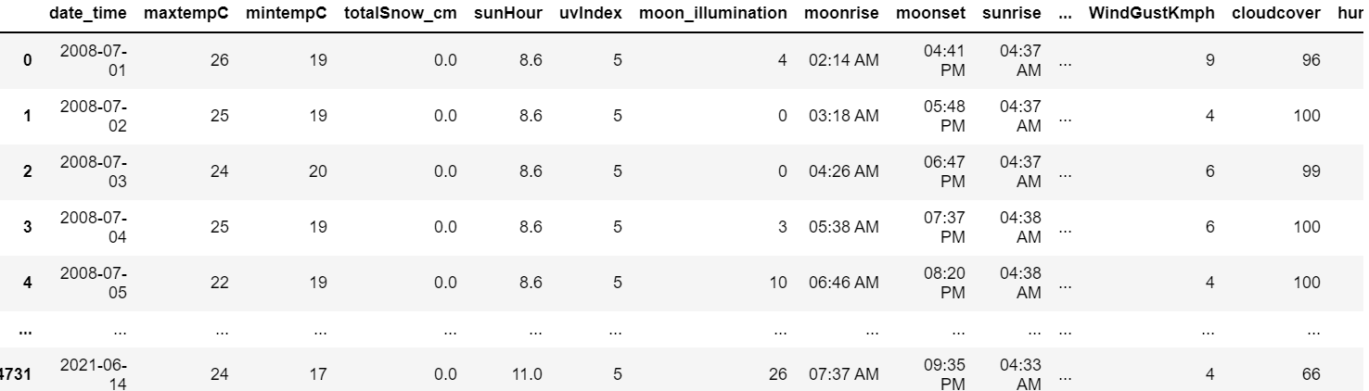
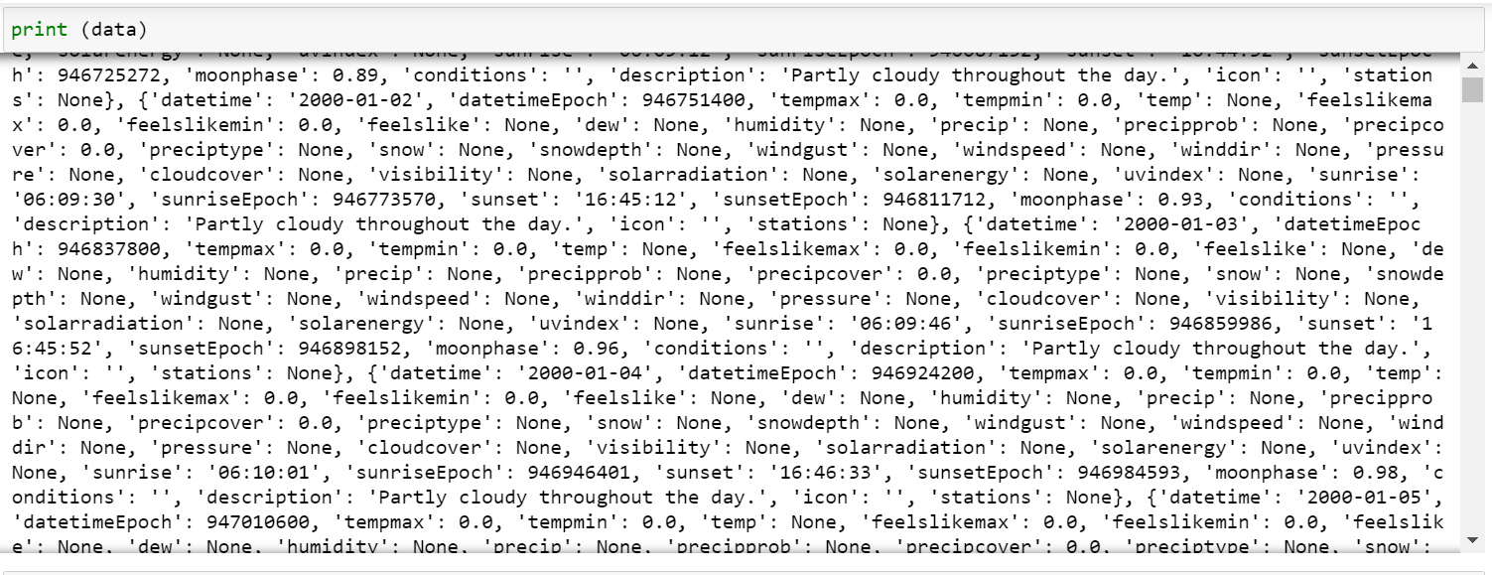
את ייצוא הנתונים עבור מאוסינרם לקחתי מאתר שמאפשר לקחת נתונים היסטוריים בכמויות גדולות של עשורים.
השתמשתי ב-API שייצא לי את הנתונים בפורמט ג'ייסון. ערכתי את הנתונים לDATAFRAME. ביצעתי לאחר מכן כמעט את אותן המניפולציות שביצעתי על ה-csv של ירושליים.

Slide 8
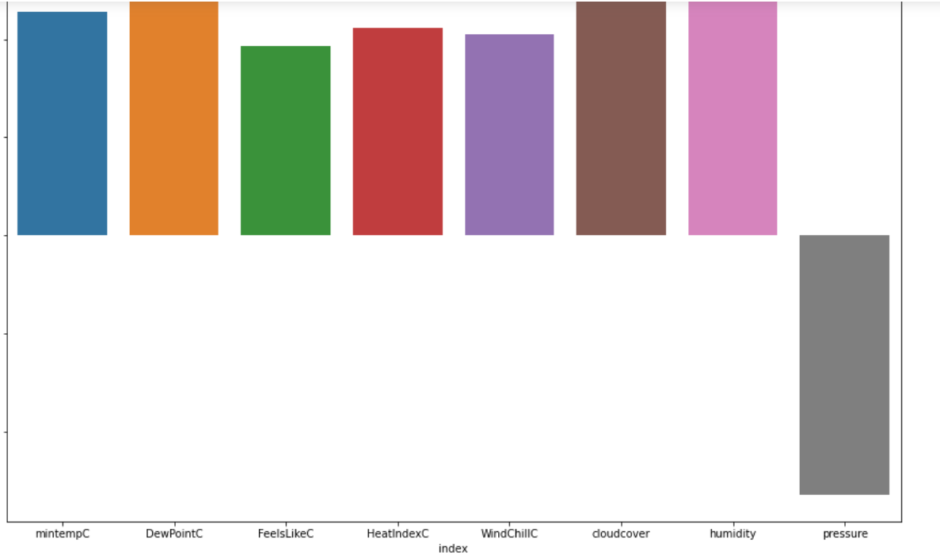
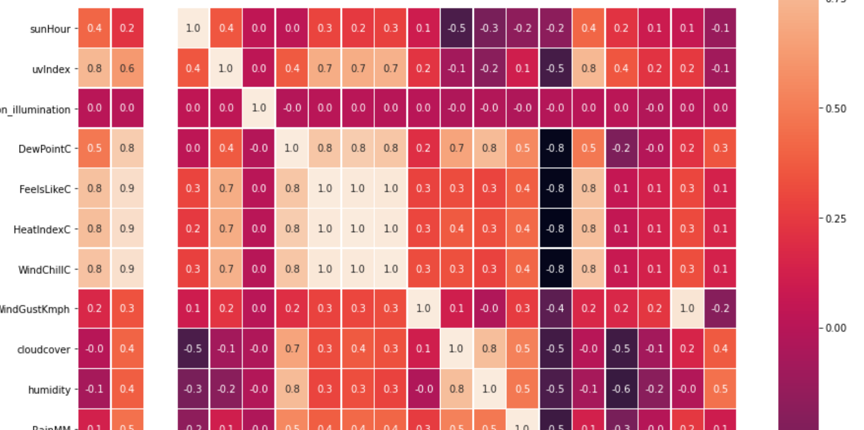
השתמשתי בגרף heat-map על מנת ללמוד על הקשר שבין עמודות מסוימות(מאפיינים בלתי תלויים) על עמודת הגשם.
התברר שישנם מאפיינים כמו – לחות, טמפ מינימום, מעוננות , מהירות רוח ולחץ על כמות הגשם.

Slide 9
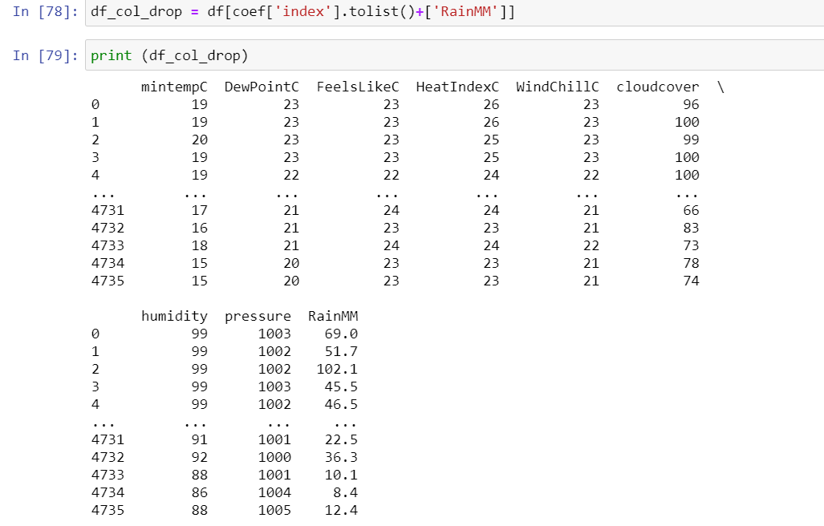
החלטתי שבכדי להראות מודל חיזוי טוב / מדויק יחסית שיודע לחזות גשם באמצעות נתונים מזג האוויר – אני אייצר dataframe שכולל רק את המאפיינים עם הקשר החזק לכמות לכמות הגשם.

Slide 10
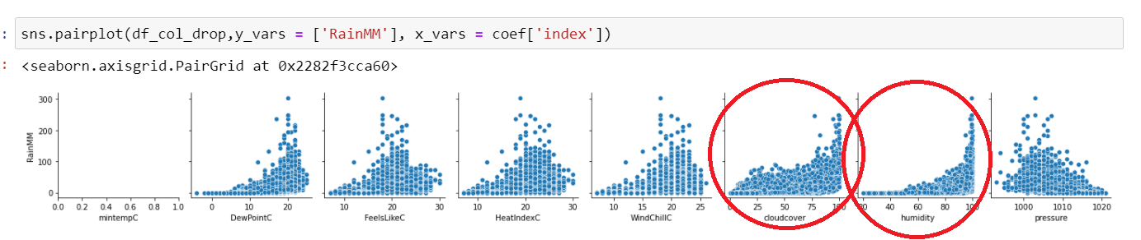
ניתן לראות ממש בגרף זה כי ישנו קשר ישיר חזק בין מעוננות לגשם ולחות לגשם – פונקציות אקספוננציאליות עולות.

Slide 11
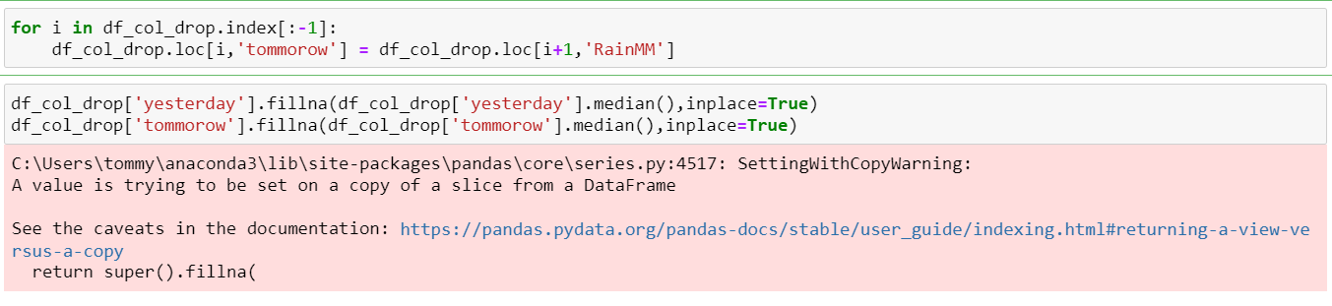
לצורך שאלת המחקר החלטתי לחזות גשם של יום למחרת. כלומר באמצעות נתונים של כמות גשם ביום מסוים וכמות גשם ביום שלפני – האם ניתן יהיה לחזות אם ירד גשם ביום למחרת.
הוספתי עמודות לdataframe לשם כך.

Slide 12
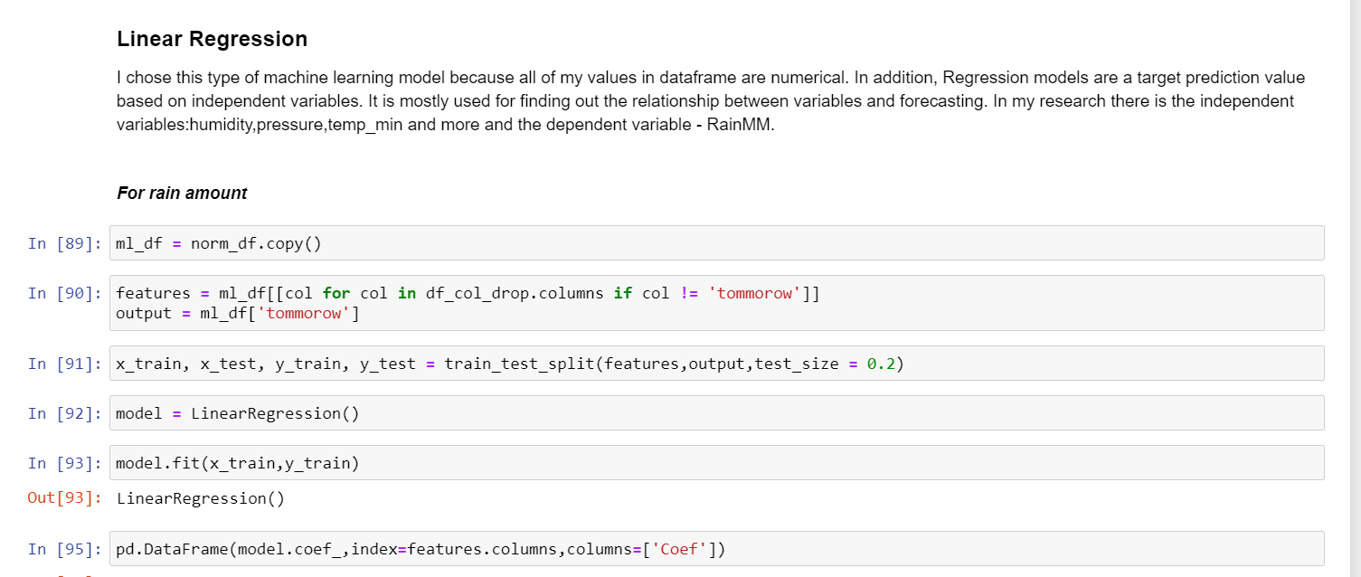
ביצעתי נורמליזציה לdataframe שלי. גם כאן השתמשתי ביחס של 0.8 אחוז למידה ו-0.2 בחינה של הdataframe . המודל הגיע ל0.6 , דיוק יחסית טוב ב-חיזוי גשם של יום המחרת בהתאם למשתנים שהשארתי בdataframe .

Slide 13
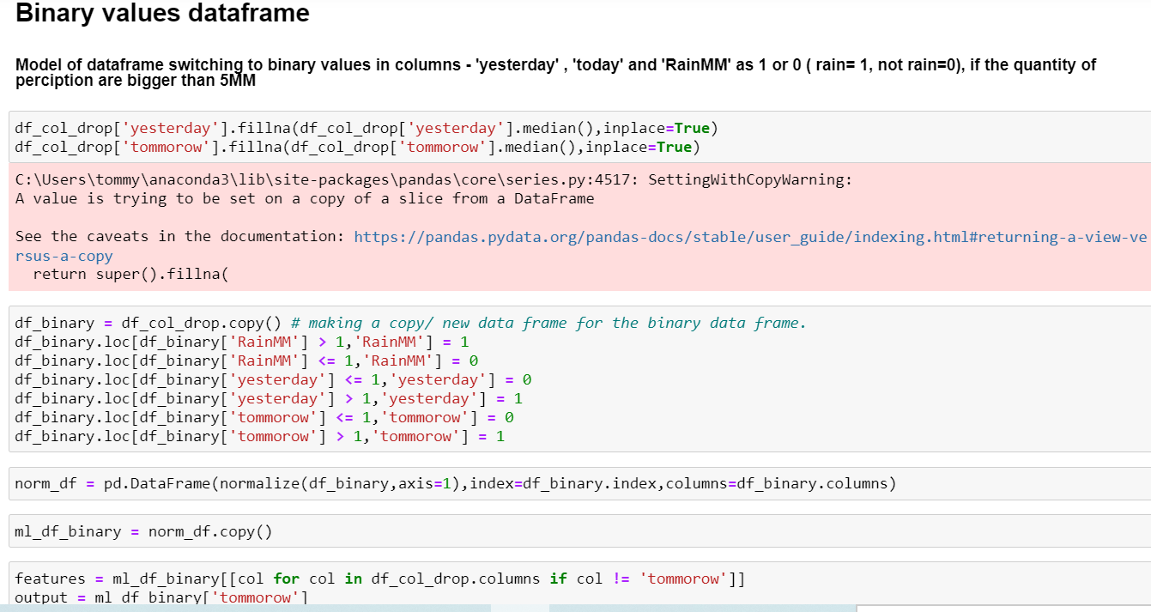
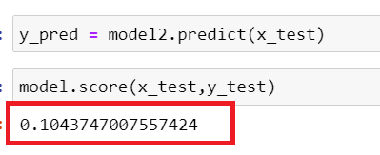
הייתי סקרנית לדעת מה יקרה במידה ונחליף את הנתונים של שלושת העמודות – 'מחר גשם', 'היום גשם' ו'אתמול גשם' – לנתונים בינארים.
ירד גשם =1 , לא ירד גשם =0.
האם זה יטיב את המודל ויעלה את רמת הדיוק בין החיזוי למה שקרה בפועל?
והתברר שזה רק הוריד את את הדיוק – באופן משמעותי אפילו, ל-0.1.

